Slide 1

ASSEMBLEE GENERALE 2016-2017

Slide 2
ORDRE DU JOUR

Slide 3
Ouverture
Adoption du PV de l’AG 2016 et du rapport moral
Bilan financier, Adoption des comptes, Budget prévisionnel
Election au Comité Directeur
Bilan des commissions
Nouvelle saison, Nouveau projet, Nouvelles recrues
Résultats des élections
Discours des personnalités
Remise des Récompenses
Rétro de la saison 2016-2017

Slide 4
Ouverture de l’Assemblée Générale

Slide 5
Adoption des PV 2016

Slide 6
RAPPORT MORAL
Jacky GUILLET

Slide 7
LES LICENCES
430 licenciés
348 masculines
82 féminines
163 tradi
137 masculines
26 féminines
267 licences promo
211 masculines
56 féminines

Slide 8
LES ENTRAINEMENTS ET STAGES
3 éducateurs : David RIGAULT (B.E.2), Antoine ERAUD (B.E.1) & Antoine BISTON (B.E)
Plus de 20 séances d’entraînements par semaine, de différents types
Détection scolaire
Elite jeune
Jeu libre
Baby-ping
Différents stages sont organisés durant les vacances scolaires
Stages Clubs internes à la 4S
Stages sports et vacances
Stages Promo-ping

Slide 9
FORMATION
3 arbitres régionaux : Michel MOUTHOUSSAMY, Etienne FLORENT & Arthur MONGODIN
2 entraîneurs fédéraux : Nicolas ROBALO-CAJADO & Arthur MONGODIN
2 animateurs fédéraux : Mathilde GASCHARD & Tristan AZOU

Slide 10
Manifestation & Organisations
France – Italie
Titres régionaux Corpos
Finale régionale Coupe de France
Titres par équipes
Tour Nationale 3 Handi
Championnats Départementaux Individuels
Tour du Critérium Fédéral

Slide 11
Organisations extra-sportives et sportives
Braderie
Sport’ouvertes
Tournoi des écoles
Kermesse
Défi des filles
Sortie Vélo

Slide 12
Partenariat / Sponsors
La Salle a été accordée en partenariat à : Ecoles Rabelais, Saint Martin, Sainte Jeanne d’Arc, Notre Dame La Riche & Association Touraine Handisport, hôpital de jour, TAP.
Sponsors médias : France Bleu Touraine, La Nouvelle République, TV Tours
Sponsors Equipement : Butterfly, Cap Sport
Sponsors Carnet :
Autres sponsors :
Partenaires institutionnels :

Slide 13
Bureau
Comité de Direction : 1 séance toutes les 6 semaines.
Investissement des bénévoles essentiel au bon fonctionnement du club.
Toute aide bénévole est la bienvenue (lors des différentes organisations, matchs de la 4S…)

Slide 14
Mutations
Entrantes | Provenance | Classement | Sortantes
Grégoire JEAN | PPC VILLENEUVE | N°62 | David LIGEARD
Claude SCOTTODI PERTA | TT ST GENOUPH | 1396 pts | Cyril BIOT
Soline COUCHE | SAVONNIERES | 500 pts | Lionel GUIVARCH
Antoine DUBOIS | PAUL BERT TOURS |  | Antoine DOYEN
Thomas POUILLY | US LA RICHE TT | 1035 pts
Nicolas VIAU | TT JOUE LES TOURS | N°664
Loïc DEBOURG | AS MONTLOUIS TT | 1255 pts
Jules LOISEAU | ES LA VILLE AUX DAMES | 837 pts
Stan RICHARDEAU | PAUL BERT TOURS | 649 pts

Slide 15
Récompenses
Récompenses du Comité d’Indre-et-Loire :
Challenge Jean-Jacques Brion : 1ère place.
Récompenses de la Ligue du Centre :
Challenge Claude Massaloux : 2ème place.

Slide 16
BILAN FINANCIER
Hugues POIRIER

Slide 17
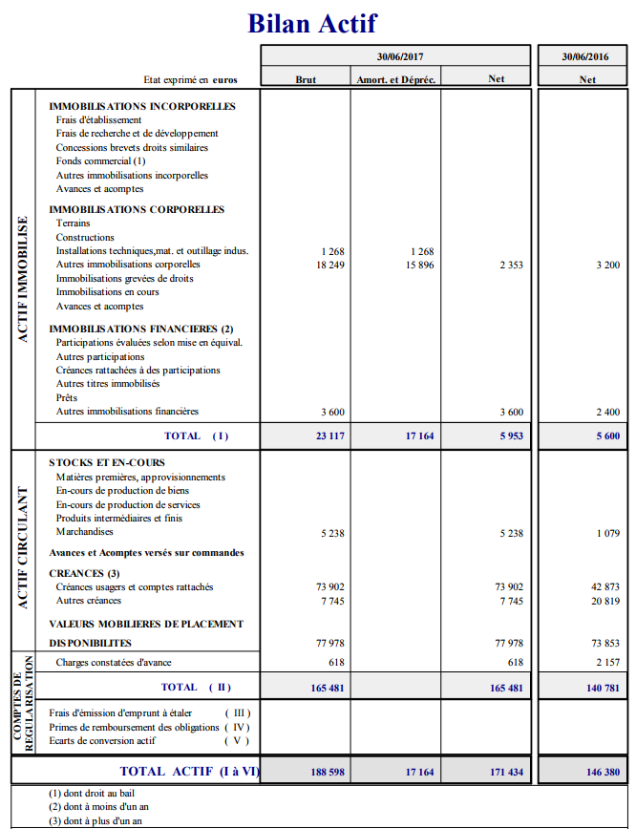

Slide 18
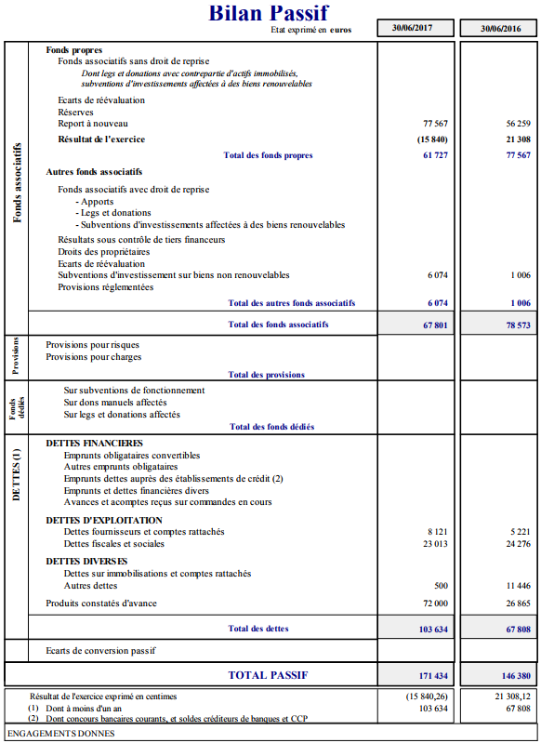

Slide 19
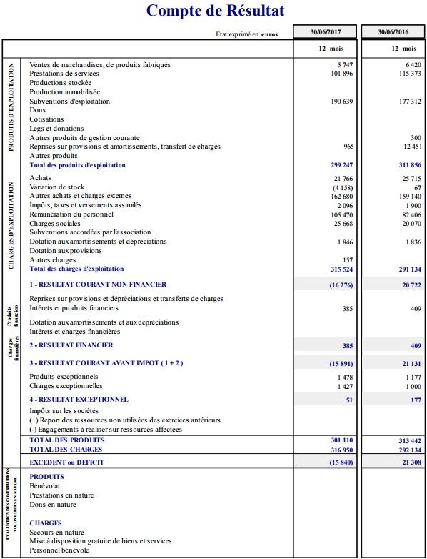

Slide 20
BUDGET PREVISIONNEL

Slide 21
PRODUITS DE FONCTIONNEMENT (1/2)
Du 01/07/2017 au 30/06/2018
Produits de fonctionnement | Montant (en euros)
Ventes bar | 7 000
Ventes de marchandises ping | 5 000
Ventes diverses | 1 800
Ventes de marchandises, de produits fabriqués | 13 800
Recettes stages d’été | 26 000
Prestations de service | 5 000
Stages multi ping open | 11 000
Animations scolaires | 13 500
Location tables | 300
Photocopies | 50
Arbitrage manifestations | 200
Produits des activités annexes | 400
Cotisations + individuels | 42 000
Mutation | 200
Ventes entrées manifestations | 2 000
Engagements tournois partenaires | 2 000
Indemnités de formation | 3 000
Prestations de services | 105 650

Slide 22
PRODUITS DE FONCTIONNEMENT (2/2)
Du 01/07/2017 au 30/06/2018
Produits de fonctionnement | Montant (en euros)
Subventions Conseil Régional | 20 000
Subvention Mairie de Tours | 65 000
Subvention Conseil Départemental | 30 000
Subvention Tours Val de Loire | 21 000
DDJS | 18 000
ASP | 21 500
CAP’ ASSO | 14 000
Subventions d’exploitation | 189 500
Sponsoring | 15 000
Mécénat | 30 000
Legs et donations | 45 000
Total des produits de fonctionnement | 353 950

Slide 23
CHARGES DE FONCTIONNEMENT (1/3)
Du 01/07/2017 au 30/06/2018
Charges de fonctionnement | Montant (en euros)
Achat de marchandises ping | 6 000
Achats bar | 4 000
Achats | 10 000
Frais de stage d’été | 15 000
Fournitures et petits équipements | 2 000
Fournitures administratives | 400
Achats consommation Tennis de Table | 3 600
Redevance copies | 1 200
Leasing photocopies + imprimante | 1 500
Location véhicule | 5 000
Location matériel divers | 1 000
Charges locatives | 10 000
Assurance multirisques | 1 400
Entretien & réparation | 800
Documentation générale | 1 500
Frais de formation | 500
Indemnités animations SIMON | 9 000
Animation CISSE | 3 500

Slide 24
CHARGES DE FONCTIONNEMENT (2/3)
Du 01/07/2017 au 30/06/2018
Charges de fonctionnement | Montant (en euros)
Indemnités animations stages | 1 200
Indemnités animation DEGEORGE | 7 500
Récompenses sur manifestations | 30 000
Honoraires | 7 500
Annonces et insertion | 3 000
Récompenses sur tournoi | 500
Catalogues et imprimés | 1 500
Divers, pourboires et dons | 400
Déplacements, missions | 46 000
Frais arbitrage manifestation | 500
Affiliation handisport | 380
Affiliation FFTT | 600
Affiliation Ligue & Comité | 200
Licences + indiv. Ligues | 8 600
Licences + indiv. Comités | 3 800
Mutation Ligue | 1 400
Mutation Comité | 200
Indemnités formation mutation | 200
Engagements divers compétition | 9 000
Réceptions partenaires | 3 700

Slide 25

CHARGES DE FONCTIONNEMENT (3/3)
Du 01/07/2017 au 30/06/2018
Charges de fonctionnement | Montant (en euros)
Réception, manifestations | 3 000
Stages GER | 4 500
Frais postaux et de télécom | 400
Téléphone fix, fax et minitel | 700
Téléphone portable | 120
Abonnement internet + site | 800
Services bancaires | 180
Divers – chéquier partenaires | 1 300
Autres achats et charges externes | 193 580
Formation continue professionnelle | 2 100
Impôts, taxes et versements assimilés | 2 100
Rémunération du personnel | 115 500
URSSAF | 23 000
Médecine du travail | 600
Retraite | 6 900
Mutuelle | 910
Chorum | 160
Charges sociales | 31 570
Dotations aux amortissements et provisions | 1 200
Total des charges de fonctionnement | 353 950

Slide 26
NOMINATION D’UN NOUVEAU COMMISSAIRE AUX COMPTES

Slide 27
ELECTIONS

Slide 28

COMITE DIRECTEUR
Christian VIVET
Jacky GUILLET
Mathilde GASCHARD
Michel CHERBONNET
Michel MOUTOUSSAMY
Rolande DELARUE

Slide 29
BILAN DES COMMISSIONS

Slide 30
BILAN HANDISPORT
Responsable de la commission : Bruno LEVOINTURIER

Slide 31
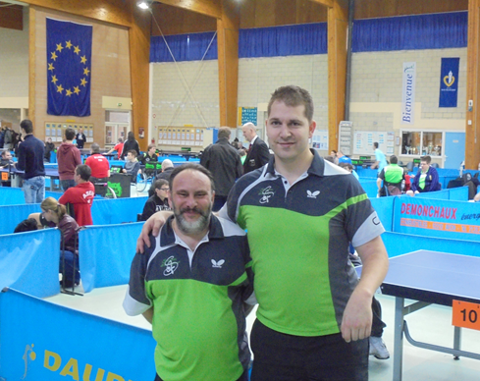
Les résultats
1er tour du critérium fédéral (N3) à Tours
6e François
Classement final
François : 14ème en Classe 8
Non qualifié pour le Championnat de France Open
Bruno : 14ème / 22 en simple à Metz pour les Championnats de France Vétérans
2e tour N3 à Thorigné Fouillard
10e François
3e tour N3 à Gouvieux
11e François

Slide 32
Quelques dates à retenir pour la saison 2017-2018
Organisation par la 4S du 2e tour de Nationale 2 Nord le samedi 10 février 2018 ainsi que le 1er tour d’Inter Région le samedi 11 novembre 2017.
Organisation par Joué-les-Tours du Championnat de France Multi-catégories (Vétérans, Jeunes, IMC, Petites Tailles, Sourds) les 19 et 20 mai 2018.
Arrivée de Dimitri MALLET en provenance de Poitiers.

Slide 33
BILAN COMMUNICATION
Responsable de la commission : Antoine ERAUD

Slide 34
BILAN PARTENARIAT
Responsable de la commission : Alexandre DEGEORGE

Slide 35
BILAN SPORTIVE
Responsable de la commission : David RIGAULT

Slide 36
BILAN CONSEIL DES JEUNES
Responsable de la commission : Mathilde GASCHARD

Slide 37
BILAN ORGANISATIONS
Responsable de la commission : Bruno SIMON

Slide 38
Nouvelle Saison

Slide 39
Nouveau Projet

Slide 40
Nouvelles Recrues

Slide 41
RESULTATS DES
ELECTIONS

Slide 42
DISCOURS DES
PERSONNALITÉS

Slide 43
RECOMPENSES

Slide 44
PALMARES JEUNES
Champion Départemental
Challenge Inter-clubs Jeunes 4S TOURS TT
Catégorie | Classement
Juniors | Vice-champion
Cadets | Champion
Minimes | Champion
Général | Champion

Slide 45
Coupe Nationale Vétérans Départementale
Tableau B : Entente 4S Tours / Joué-les-Tours Champion

Slide 46
Palmarès
Yves LAINE (Vétéran 5) : Vainqueur des finales individuelles départementales en Simple
Roger MARTIN (Vétéran 4) : Vainqueur des finales individuelles départementales en Simple
Léo NAVET (Cadet) : - Vainqueur des finales individuelles départementales en Simple
- Vainqueur des finales individuelles départementales en Double
Arthur BOILEAU (Poussin) : - Vainqueur des finales individuelles départementales en Simple
- Vainqueur des finales individuelles départementales en Double

Slide 47
Palmarès
Eloïse LATOUR (Minime) : - Vainqueur des finales individuelles départementales en Simple
- Vainqueur des finales individuelles départementales en Double
- 2ème du Challenge du meilleur performeur (+ 188 points)
- Sélectionnée pour le Championnat de France des Régions
- Sélectionnée en Equipe d’Indre-et-Loire (inter-comités 2017)
- Sélectionnée aux Euromini-champ’s

Slide 48
Palmarès
Nicolas ROBALO (Sénior) : -Vainqueur des finales individuelles départementales en Double
- 3ème du Challenge du meilleur performeur (+ 392 points)
Alexandre GORCE (Cadet) : - Vainqueur des finales individuelles départementales en Double
- Sélectionné en Equipe d’Indre-et-Loire (inter-comités 2017)
Clémentine GORCE : - 3ème du championnat Mini-interligues
- Sélectionnée en Equipe d’Indre-et-Loire (Mini-com’s)
Niels RIGAULT (Cadet) : - Vainqueur des finales individuelles départementales en Double

Slide 49
Palmarès
Romain WOLINER : -Vainqueur du Tableau H15 aux finales fédérales par classement départementales
Aurian MIEYBEGUE (Cadet) : Sélectionné en Equipe d’Indre-et-Loire (inter-comités 2017)
Clémence THOMAS (Minime) : Sélectionnée en Equipe d’Indre-et-Loire (inter-comités 2017)
Nolan PHONE TIANG (Minime) : - Sélectionné en Equipe d’Indre-et-Loire (inter-comités 2017)
- Sélectionné aux Euromini-champ’s (Comité)

Slide 50
Palmarès
Noah SOURISCE (Benjamin) : Sélectionné en Equipe d’Indre-et-Loire (inter-comités 2017)
Titouan MOREL GONZALES : Sélectionné en Equipe d’Indre-et-Loire (Mini-com’s)
Archibald WALCH SOLIN : - Sélectionné en Equipe d’Indre-et-Loire (Mini-com’s)
- Participation à l’Open de Liège
Noah PERALTA : Sélectionné à l’Euromini-champ’s (Comité)

Slide 51
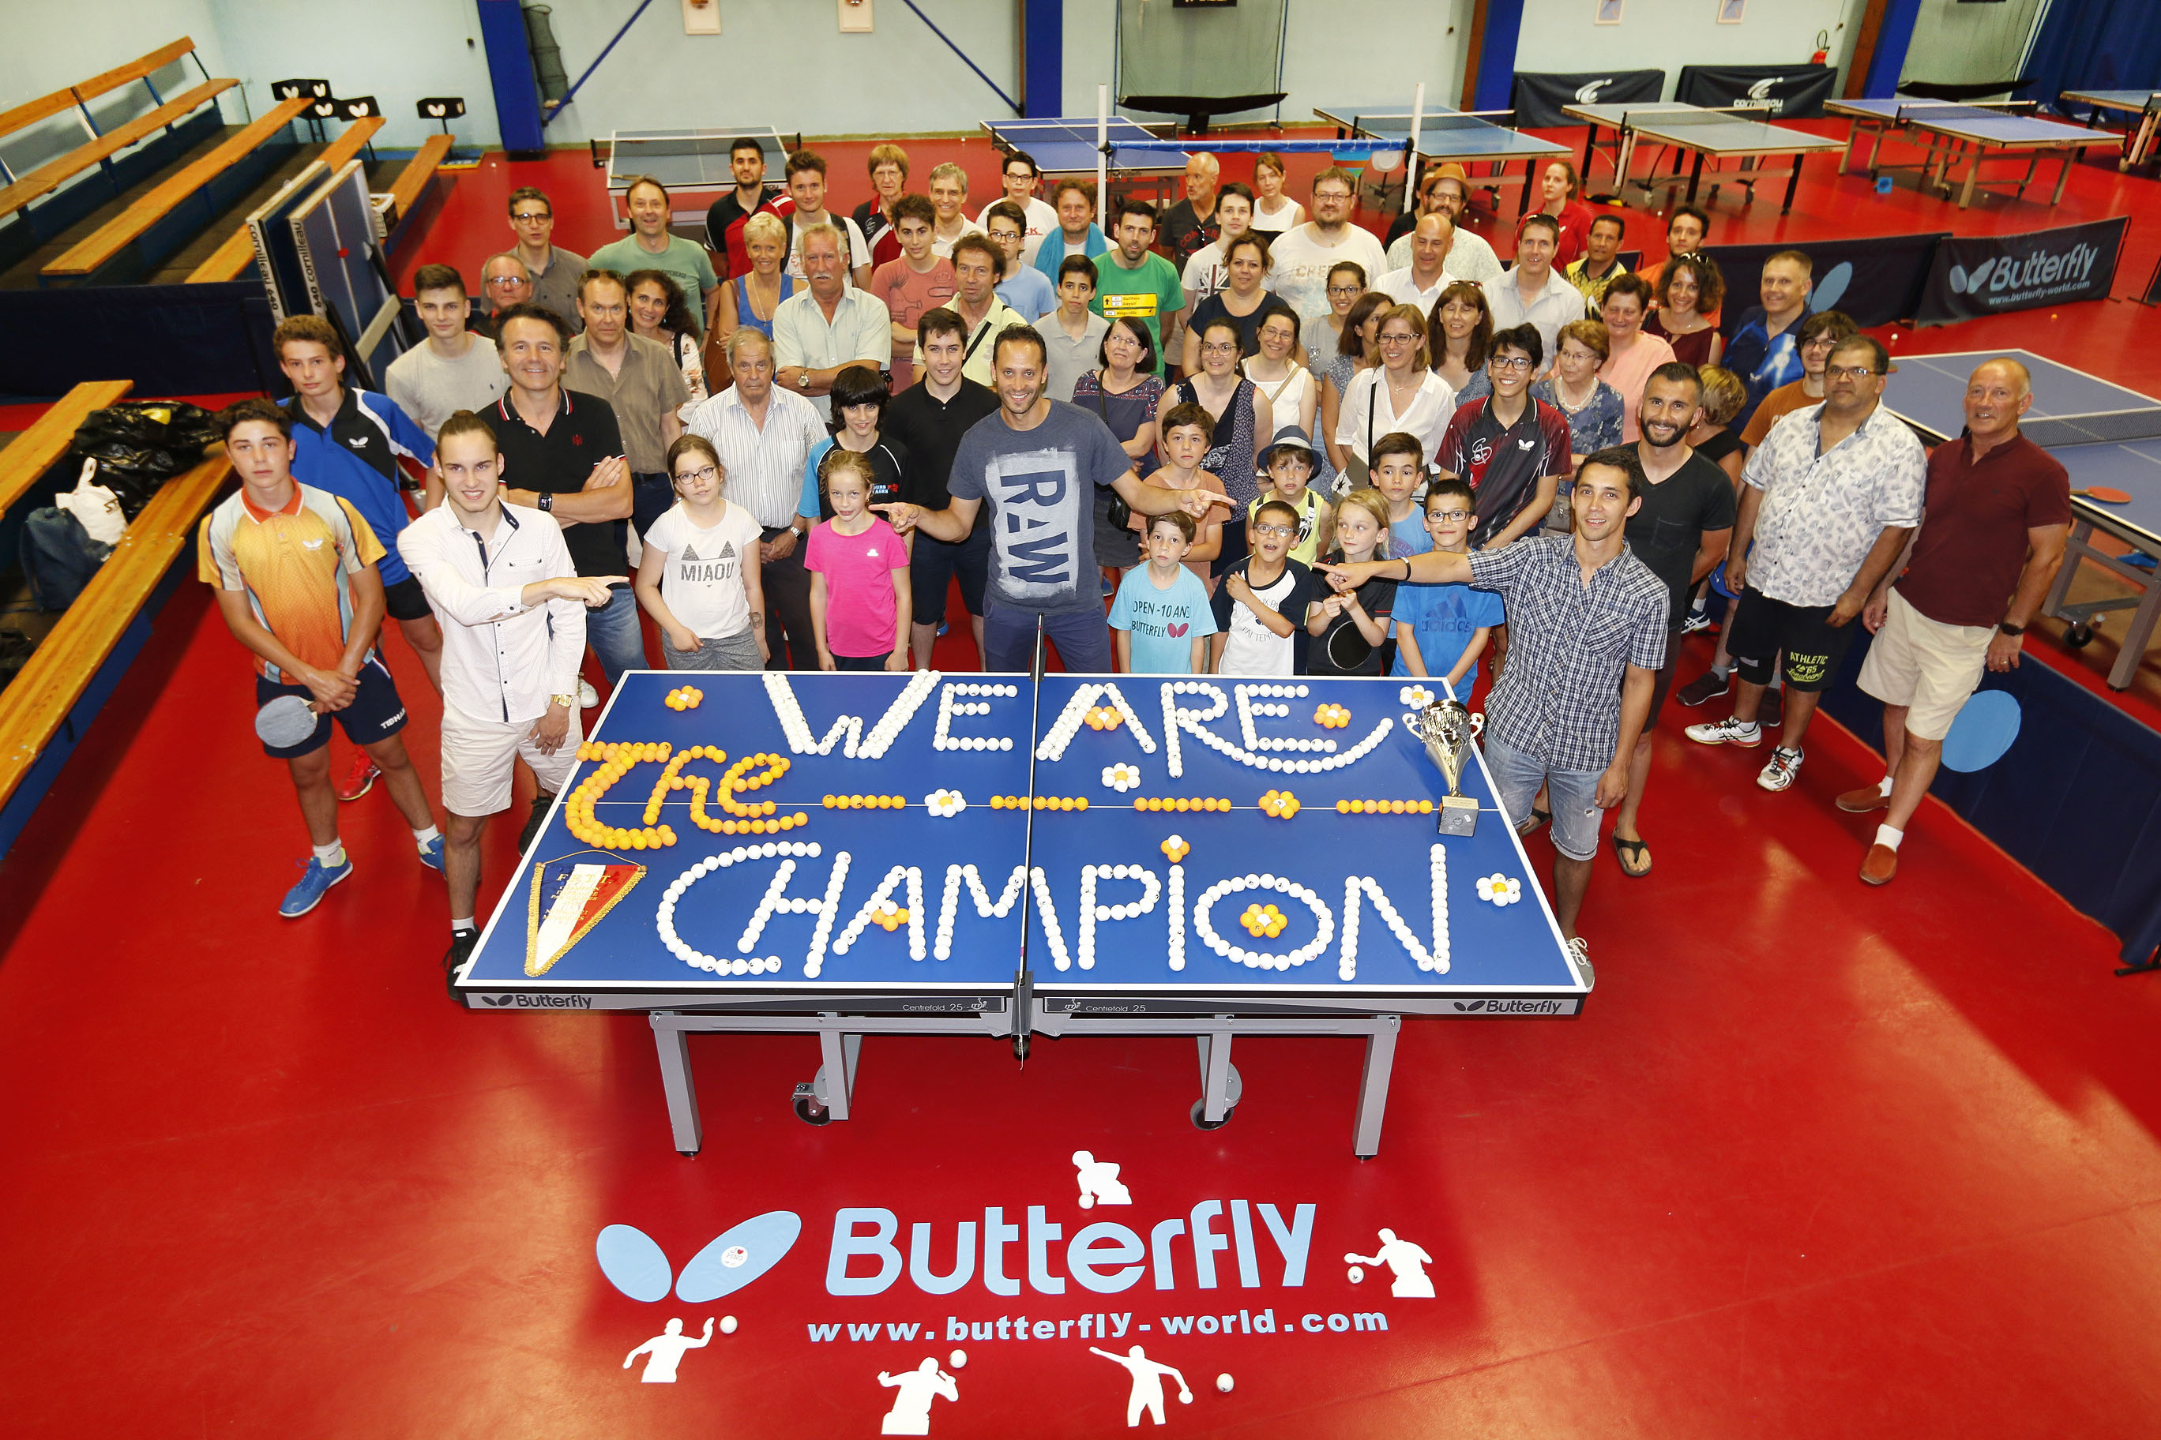

CHAMPIONS N1
Michel MARTINEZ
Clément DEBRUYERES
Lilian BARDET
Lucas MOLAND

Slide 52
Palmarès Lilian BARDET
COMPETITION | CLASSEMENT
Championnat de France Double Junior Championnat de France Simple Junior | 1er 2nd
Open de Belgique Double Junior Open de Belgique Simple Junior | 1er 1er
Championnat de France par Equipes N1 | 1er
Championnat d’Europe Jeunes | Sélectionné
Top 10 Européen Cadets | 3ème
Open de France Double Junior Open de France Simple Junior | ^{1er} ^{3ème}

Slide 53
MERITE DEPARTEMENTAL
D’INDRE-ET-LOIRE
2016

Slide 54
OR
Alain MAHUET
David RIGAULT
Loïc MAHUET
Jacky GUILLET
ARGENT
Patrick NGO
BRONZE
Aurore ALLEGRET
Sylviane GERGAUD
Alexandre BOURGOIN
Arthur MONGODIN

Slide 55
MERCI DE VOTRE ATTENTION ET BONNE SAISON 2017-2018 !

